Slide 1
程序里的数据存储
变量 数组 二维数组 对象 …

Slide 2
面向对象编程

Slide 3


啥是对象？
对象是一种特殊的数据结构，可以用来记住一个事物的数据，从而代表该事物。
int max = 15;
牛二, 西门, 全蛋
String[] names = {"牛二", "西门", "全蛋"} ;
public static void main(String[] args) { // 创建赵丽颖的Star对象并设置属性 Star s1 = new Star(); s1.name = "赵丽颖"; s1.age = 36; s1.height = 165.0; s1.weight = 44.6; // 创建杨幂的Star对象并设置属性 Star s2 = new Star(); s2.name = "杨幂"; s2.age = 37; s2.height = 166.5; s2.weight = 45.0; }

Slide 4
面向对象编程快速入门
先设计对象的模板，也就是对象的设计图：类。
通过new关键字，每new一次类就得到一个新的对象
public class Star { String name; int age; double height; double weight; }
public static void main(String[] args) { // 创建赵丽颖的Star对象并设置属性 Star s1 = new Star(); s1.name = "赵丽颖"; s1.age = 36; s1.height = 165.0; s1.weight = 44.6; // 创建杨幂的Star对象并设置属性 Star s2 = new Star(); s2.name = "杨幂"; s2.age = 37; s2.height = 166.5; s2.weight = 45.0; }

Slide 5


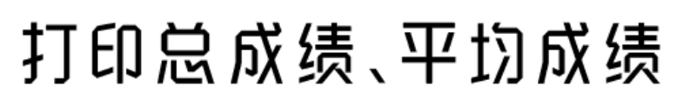
面向对象的案例
请用面向对象编程的方式，存储如下两个学生的信息,并要求打印出每个学生的总成绩和平均成绩
"播妞"
语文成绩：100
数学成绩：100
"播仔"
语文成绩：59
数学成绩：100

Slide 6
面向对象快速入门
对象到底是啥？
类的基本语法
综合小项目

Slide 7
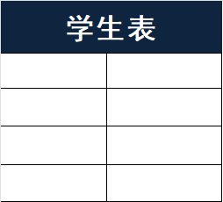
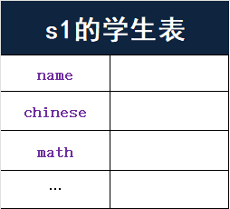
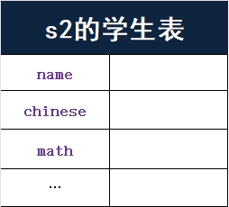
对象到底是啥？
对象本质上是一种特殊的数据结构（可以理解成一张表）。
class也就是类，也称为对象的设计图（或者对象的模板）。
public class Test { public static void main(String[] args) {
} }
Student s1 = new Student(); s1.name = ""; s1.chinese = 100; s1.math = 100; s1.printTotalScore(); s1.printAverageScore();
name
public class Student { String name;// 姓名 double chinese; // 语文成绩 double math; // 数学成绩 public void printTotalScore(){ System.out.println(name + "同学的各科总分是:" + (chinese + math)); } public void printAverageScore(){ System.out.println(name + "同学的各科平均分是:" + (chinese + math) / 2.0); } }
播妞
chinese
100
math
100
...
Student s2 = new Student(); s2.name = “播仔"; s2.chinese = 59; s2.math = 100; s2.printTotalScore(); s2.printAverageScore();
播仔
59
100

Slide 8
对象在计算机中是啥？
public class Student { String name;// 姓名 double chinese; // 语文成绩 double math; // 数学成绩 public void printTotalScore() { System.out.println(name + "的各科总分是:" + (chinese + math)); } public void printAverageScore() { System.out.println(name + "的各科平均分是:" + (chinese + math) / 2.0); } }
0x4f3f5b24
0x4f3f5b24
0x15aeb7ab
0x15aeb7ab
main…
String name
String name
"播妞"
“播仔"
null
null
Student s1
double chinese
double chinese
0.0
0.0
100
59
double math
double math
Student s2
0.0
0.0
100
99
类的地址（0x15aeb7ab）
类的地址（0x15aeb7ab）
public class Test { public static void main(String[] args) { Student s1 = new Student(); s1.name = "播妞"; s1.chinese = 100; s1.math = 100;
s1.printTotalScore(); s1.printAverageScore(); Student s2 = new Student(); s2.name = "播仔"; s2.chinese = 59; s2.math = 99; s2.printTotalScore(); s2.printAverageScore(); } }
栈内存
堆内存
Test.class
main
Student.class
变量: name、chinese、math
方法1: printTotalScore()
方法2: printAverageScore()
方法区

Slide 9

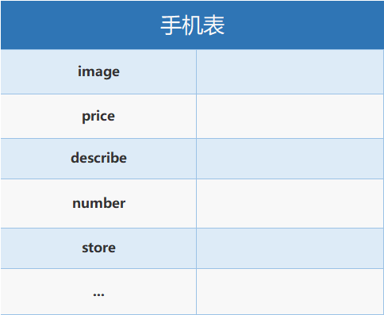

面向对象编程是啥？
万物皆对象，谁的数据谁存储。
…
4358
华为…
2000+
…
…

Slide 10


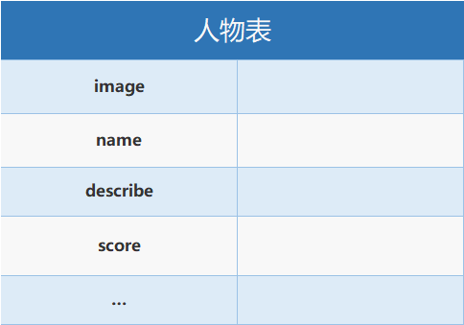
面向对象编程是啥？
万物皆对象，谁的数据谁存储。
…
三好市民mr黄
…
90
100
…

Slide 11
1、对象是啥？ 如何得到？
对象就是一种特殊的数据结构。对象是用类new出来的，有了类就可以创建出对象。
2、面向对象编程这种套路是咋回事？
万物皆对象，谁的数据谁存储。
public class 类名{ 1、变量，用来说明对象可以处理什么数据 2、方法，描述对象有什么功能，也就是可以对数据进行什么样的处理 ... }
类名 对象名 = new 类名();
学生数据
汽车数据

Slide 12
面向对象快速入门
对象到底是啥？
类的基本语法
综合小项目
构造器
this
封装
Javabean
static

Slide 13
类的成分：构造器
构造器是什么样子？
构造器有什么特点？
构造器的常见应用场景
创建对象时，同时完成对对象成员变量（属性）的初始化赋值。
创建对象时，对象会去调用构造器。
public class Student { /** 构造器 */ public Student() { ... } }
Student s = new Student();
构造器的注意事项
类默认就自带了一个无参构造器
如果为类定义了有参数构造器，类默认的无参数构造器就没有了，此时如果还想用无参数构造器，就必须自己手写一个无参数构造器出来。

Slide 14
构造器长什么样子？
2. 构造器在哪里调用，我们常用它来干嘛？
对象创建时，我们可以指定对象去调用哪个构造器执行。
构造器常用于完成对象初始化（常见的应用场景是完成对象的成员变量的初始化赋值）
3. 构造器在使用时，有哪2个注意事项？
类默认就自带了一个无参构造器
如果为类定义了有参数构造器，类默认的无参数构造器就没有了，此时如果还想用无参数构造器，就必须自己手写一个无参数构造器出来。
public class Student { /** 构造器 */ public Student() { ... } }

Slide 15
面向对象快速入门
对象到底是啥？
类的基本语法
综合小项目
构造器
this
封装
Javabean
static

Slide 16
this关键字是啥
this就是一个变量，可以用在方法中，来拿到当前对象。
public class Test { public static void main(String[] args) { Student s1 = new Student(); System.out.println(s1);
s1.printThis();
Student s2 = new Student(); System.out.println(s2);
s2.printThis(); } }
public class Student { public void printThis(){ System.out.println(this); } }

Slide 17
this有啥应用场景
this主要用来解决：变量名称冲突问题的。
public class Student { String name; double score; public void checkPass(double score){ if(this.score >= score){ System.out.println("恭喜您，考上哈佛，走向巅峰~~~"); }else { System.out.println("不好意思，您没有考上~~~"); } } }

Slide 18
this关键字是什么？
this就是一个变量， 可以用在方法中 ，用来拿到当前对象；哪个对象调用方法，this就指向哪个对象，也就是拿到哪个对象。
this关键字在实际开发中常用来干啥?
用来解决对象的成员变量与方法内部变量的名称一样时，导致访问冲突问题的。

Slide 19
面向对象快速入门
对象到底是啥？
类的基本语法
综合小项目
构造器
this
封装
Javabean
static

Slide 20
什么是封装？
面向对象的三大特征：封装、继承、多态
类就是一种封装。
public class Student { String name;// 姓名 double chinese; // 语文成绩 double math; // 数学成绩 public void printTotalScore(){ System.out.println(name + "同学的各科总分是:" + (chinese + math)); } public void printAverageScore(){ System.out.println(name + "同学的各科平均分是:" + (chinese + math) / 2.0); } }
封装

Slide 21


封装的设计要求
public class Student { String name;// 姓名 double chinese; // 语文成绩 double math; // 数学成绩 public void printTotalScore(){ System.out.println(name + "同学的各科总分是:" + (chinese + math)); } ;ll z public void printAverageScore(){ System.out.println(name + "同学的各科平均分是:" + (chinese + math) / 2.0); } }

Slide 22
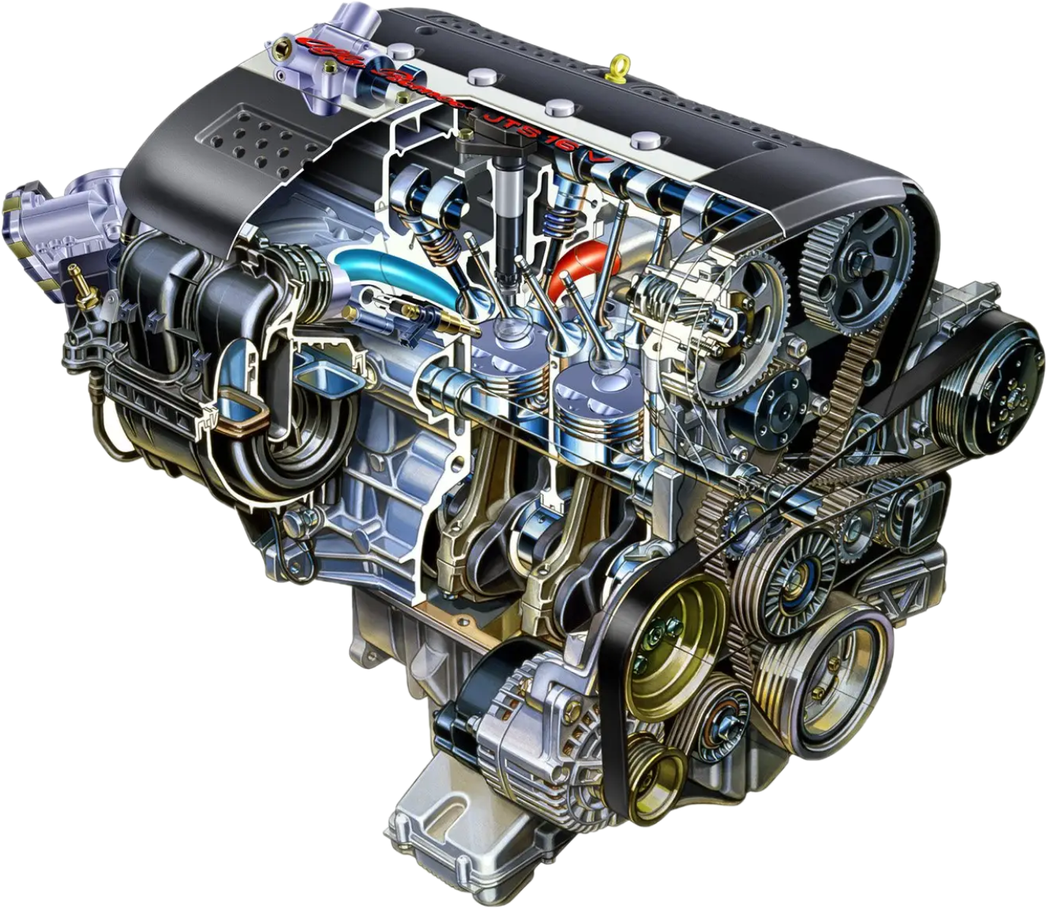


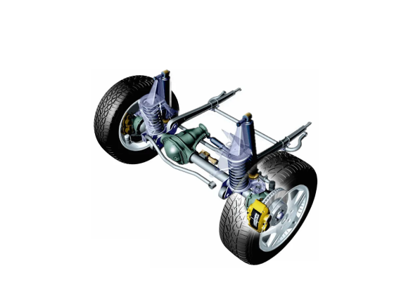
封装的设计要求
public class Student { String name;// 姓名 double chinese; // 语文成绩 double math; // 数学成绩 public void printTotalScore(){ System.out.println(name + "同学的各科总分是:" + (chinese + math)); } public void printAverageScore(){ System.out.println(name + "同学的各科平均分是:" + (chinese + math) / 2.0); } }

Slide 23
1、什么是封装？
就是用类设计对象处理某一个事物的数据时，应该把要处理的数据，以及处理这些数据的方法，设计到一个对象中去。
面向对象的三大特征：封装、继承、多态。
2、封装的设计规范是什么样的？
合理隐藏，合理暴露。
3、代码层面如何控对象的成员公开或隐藏？
公开成员，可以使用public(公开)进行修饰。
隐藏成员，使用private(私有，隐藏) 进行修饰。

Slide 24
面向对象快速入门
对象到底是啥？
类的基本语法
综合小项目
构造器
this
封装
Javabean
static

Slide 25
什么是实体类？
是一种特殊类，类中要满足如下需求
要求1
要求2
类中的成员变量全部私有，并提供public修饰的getter/setter方法
public class Person { private String name; private int age; public Person() {} public Person(String name, int age) { this.name = name; this.age = age; } public String getName() { return name; } public void setName(String name) { this.name = name; } public int getAge() { return age; } public void setAge(int age) { this.age = age; } }
类中需要提供一个无参数构造器，
有参数构造器可选

Slide 26
什么是实体类？
是一种特殊类，类中要满足如下需求
要求1
要求2
类中的成员变量全部私有，并提供public修饰的getter/setter方法
类中需要提供一个无参数构造器，
有参数构造器可选
实体类有啥应用场景？
实体类的对象只负责数据存取，而对数据的处理交给其他类的对象来完成，以实现数据和数据业务处理相分离。
public class Student { private String name; private double score;
// getter setter方法
}
public class StudentOperator { private Student s; public StudentOperator(Student s){
this.Student = s;
}
}
// 打印成绩是否及格的方法
// 打印成绩等级的方法
// ...

Slide 27
什么是实体类？ 有啥特点？
成员变量必须私有，且要为他们提供get、set方法；必须有无参数构造器 。
仅仅只是一个用来保存数据的java类，可以用它创建对象，保存某个事物的数据。
实体类有啥应用场景？
实体类对应的是软件开发里现在比较流行的开发方式，数据和数据的业务处理相分离

Slide 28
面向对象快速入门
对象到底是啥？
类的基本语法
综合小项目
构造器
this
封装
Javabean
static
static修饰成员变量
static修饰方法
静态方法的应用
static的注意事项

Slide 29
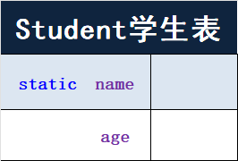
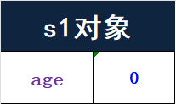
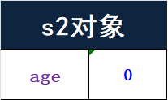
static关键字
叫静态，可以修饰成员变量、成员方法。
成员变量按照有无static修饰，分为两种:
静态变量（类变量）
实例变量（对象的变量）
public class Student { static String name;
int age; }
// 静态变量
：有static修饰，属于类，在计算机里只有一份，会被类的全部对象共享。
// 实例变量（对象的变量）
：无static修饰，属于每个对象的。
类名.静态变量 (推荐)
对象.静态变量(不推荐)
对象.实例变量

Slide 30
static修饰成员变量
成员变量的执行原理
public class Test { public static void main(String[] args) // 1、类变量的用法 // 类名.静态变量(推荐) Student.name = “袁华”; // 对象.静态变量（不推荐） Student s1 = new Student(); s1.name = "马冬梅"; Student s2 = new Student(); s2.name = "秋雅"; System.out.println(s1.name); // 秋雅 System.out.println(Student.name); // 秋雅 // 2、实例变量的用法 // 对象.实例变量 s1.age = 23; s2.age = 18; System.out.println(s1.age); // 23 // System.out.println(Student.age); // 报错 } }
main…
776ec8df
Student s1
int age
776ec8df
0
23
类的地址（15aeb7ab）
Student s2
4eec7777
static String name;
4eec7777
int age
秋雅
袁华
马冬梅
null
0
18
类的地址（15aeb7ab）
堆内存
栈内存
秋雅
Test.class
main
Student.class
秋雅
static String name; int age;
23
方法区
public class Student { // 类变量 static String name; // 实例变量(对象变量)
int age; }
静态变量：属于类，与类一起加载一次，在内存中只有一份，可以被类和类的所有对象共享。
实例变量：属于对象，每个对象中都有一份，只能用对象访问。

Slide 31
1、static是什么？
叫静态，可以修饰成员变量、成员方法。
2、static修饰的成员变量叫什么？ 怎么使用？有啥特点 ？
类变量（静态成员变量）
属于类，与类一起加载一次，在内存中只有一份，会被类的所有对象共享。
3、无static修饰的成员变量叫什么？ 怎么使用？有啥特点 ？
实例变量(对象变量)
属于对象，每个对象中都有一份。
类名.静态变量(推荐)
对象名.静态变量(不推荐)
对象.实例变量

Slide 32
静态变量的应用场景
静态变量的应用场景
如果某个数据只需要一份，且希望能够被共享(访问、修改），则该数据可以定义成静态变量来记住。
案例导学：
系统启动后，要求用户类可以记住自己创建了多少个用户对象了。
new User();
public class User {
}
// 静态变量 public static int number;
new User();
// 构造器 public User(){
User.number++;
}
new User();

Slide 33
1、成员变量有几种？各自在什么情况下定义？
静态变量：数据只需要一份，且需要被共享时（访问，修改）
实例变量：每个对象都要有一份，数据各不同（如：name、score、age）
2、访问自己类中的类变量，是否可以省略类名不写？
可以的
注意：在某个类中访问其他类里的类变量，必须带类名访问

Slide 34
面向对象快速入门
对象到底是啥？
类的基本语法
综合小项目
构造器
this
封装
Javabean
static
static修饰成员变量
static修饰方法
静态方法的应用
static的注意事项

Slide 35
static修饰方法
成员方法的分类
静态方法
：有static修饰的成员方法，属于类。
public static void printHelloWorld(){ System.out.println("Hello World!"); System.out.println("Hello World!"); }
类名.静态方法 (推荐)
对象名.静态方法(不推荐)
实例方法
：无static修饰的成员方法，属于对象。
public void printPass(){ ...
}
对象.实例方法

Slide 36






public class Test { public static void main(String[] args) { ...
} }

Slide 37
1、static修饰的成员方法叫什么？ 如何使用？
静态方法（类方法）
属于类，可以直接用类名访问，也可以用对象访问
2、无static修饰的成员方法叫什么？ 如何使用？
实例方法(对象的方法)
属于对象，只能用对象访问
类名.静态方法(推荐)
对象名.静态方法(不推荐)
对象.实例方法

Slide 38
面向对象快速入门
对象到底是啥？
类的基本语法
综合小项目
构造器
this
封装
Javabean
static
static修饰成员变量
static修饰方法
静态方法的应用
static的注意事项

Slide 39
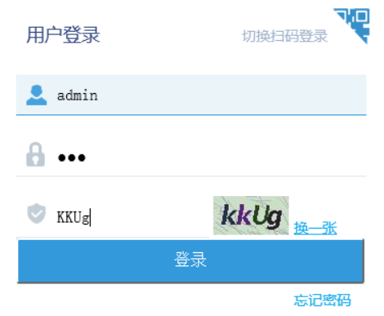
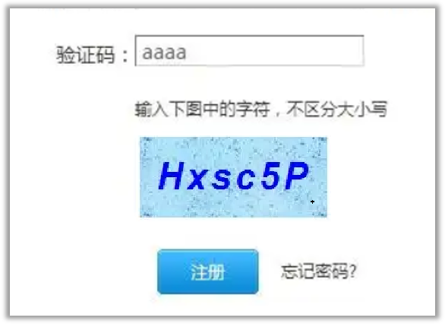
静态方法的
静态方法的常见应用场景
做工具类。
工具类是什么？
工具类中的方法都是一些静态方法，每个方法用来完成一个功能，以便供给开发人员直接使用。
使用类方法来设计工具类有啥好处？
提高了代码复用；调用方便，提高了开发效率。
public class XxxxUtil { public static void xxx(){ ... } public static boolean xxxx(String email){ ... } public static String xxxxx(int n){ ... }
... }
Notes:
Java API就是Java提供给我们使用的类，这些类将底层的实现封装了起来，我们不需要关心这些类是如何实现的，只需要学习这些类如何使用。
我们可以通过查帮助文档来了解Java提供的API如何使用

Slide 40

为什么工具类中的方法要用静态方法，而不用实例方法？
实例方法需要创建对象来调用，此时对象只是为了调用方法，对象占内存，这样会浪费内存。
静态方法，直接用类名调用即可，调用方便，也能节省内存。
多学一招：
工具类没有创建对象的需求，建议将工具类的构造器进行私有。
Notes:
Java API就是Java提供给我们使用的类，这些类将底层的实现封装了起来，我们不需要关心这些类是如何实现的，只需要学习这些类如何使用。
我们可以通过查帮助文档来了解Java提供的API如何使用

Slide 41
静态方法有啥应用场景？
可以用来设计工具类。
工具类是什么，有什么好处？
工具类中的方法都是静态方法，每个类方法都是用来完成一个功能的。
提高了代码的复用性；调用方便，提高了开发效率。
为什么工具类要用静态方法，而不是用实例方法？
实例方法需要创建对象来调用，会浪费内存。
工具类定义时有什么要求？
工具类不需要创建对象， 建议将工具类的构造器私有化。

Slide 42
面向对象快速入门
对象到底是啥？
类的基本语法
综合小项目
构造器
this
封装
Javabean
static
static修饰成员变量
static修饰方法
静态方法的应用
static的注意事项

Slide 43
静态方法，实例方法访问相关的几点注意事项
静态方法中可以直接访问静态成员，不可以直接访问实例成员。
实例方法中既可以直接访问静态成员，也可以直接访问实例成员。
实例方法中可以出现this关键字，静态方法中不可以出现this关键字的。
Notes:
Java API就是Java提供给我们使用的类，这些类将底层的实现封装了起来，我们不需要关心这些类是如何实现的，只需要学习这些类如何使用。
我们可以通过查帮助文档来了解Java提供的API如何使用

Slide 44
面向对象快速入门
对象到底是啥？
类的基本语法
综合小项目

Slide 45
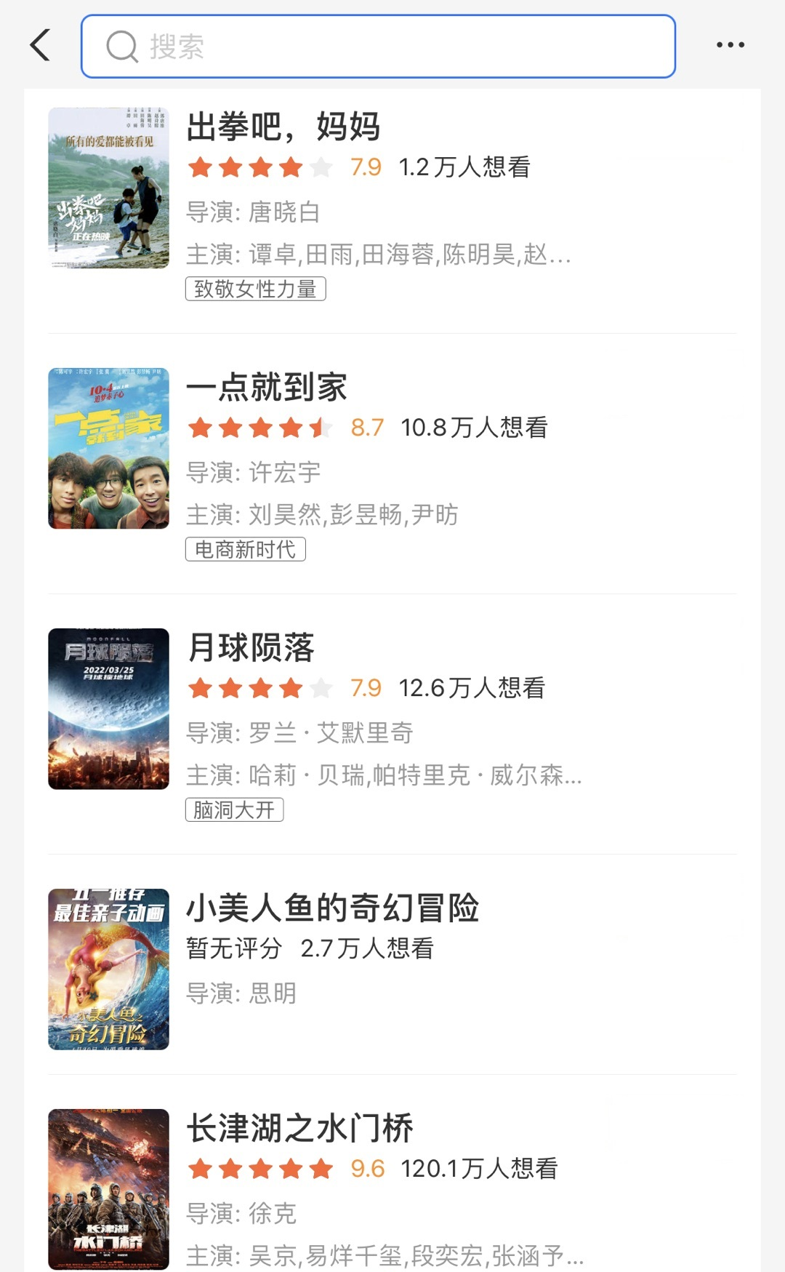
简易版电影信息展示系统
需求
展示系统中的全部电影信息(每部电影展示：名称、价格)。
允许用户根据电影编号（id）查询出某个电影的详细信息。
目标
使用所学的面向对象编程实现以上2个需求。

Slide 46


